Slide 1
LAKÁSBAN LAKHATÁS LEHETŐSÉGEI HAZAI MEGVALÓSÍTÁSÚ LAKHATÁSI PROGRAMOK 2019.09.12. Balatonföldvár Alagi Szilárd
Szociális és Gyermekjóléti
Szolgáltatások Főosztálya

Slide 2
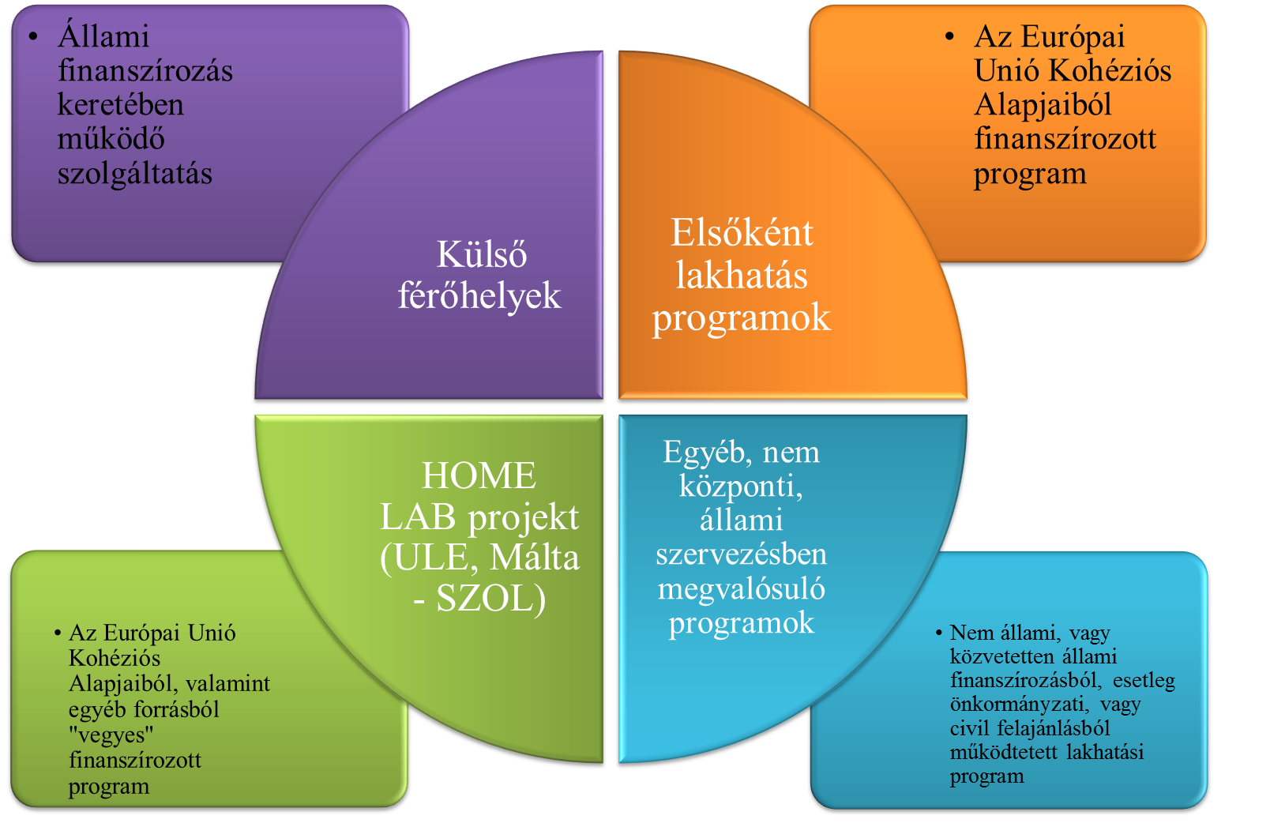
Jelenleg igénybe vehető lakhatási programok

Slide 3
A külső férőhely szolgáltatás I.
2017 január 1-től elérhető
hajléktalanok átmeneti szállását,
hajléktalan személyek nappali melegedőjét - ha az adott település nem kötelezett hajléktalan személyek átmeneti szállása szolgáltatást biztosítani - fenntartók számára.
Finanszírozása a Hajléktalan személyek átmeneti szállásának biztosított normatív támogatás 50 %-a;
A lakhatási szolgáltatás biztosítása történhet épületen belül vagy külső férőhelyeken (lakás, önálló ingatlan stb.)

Slide 4
A külső férőhely szolgáltatás II.
A szükséges méretékű szociális munka biztosítható, de nem kötelező, vonatkozó létszám számítására az intézmény nem kötelezett
Az ellátottól lakhatási költség kérhető – mely nem azonos a térítési díjjal - (Lakhatási költség alatt a fűtés-, áram-, gáz-, víz- és csatornaszolgáltatásért, szemétszállításért fizetendő díjak és a közös költség együttes összege értendő)
lakhatási szolgáltatás időtartama nem haladhatja meg a három évet

Slide 5
A külső férőhely szolgáltatás III.
BMSZKI - Budapest
X. ker. Kőbánya, 2 lakás, 8 férőhely
BIK - Budapest
XIV. ker. Zugló - 3 lakás, 6 férőhely
XX. ker. Pesterzsébet, 1 épület, 160 férőhely (volt Trambulin Ház)
TÁMASZ - Pécs
3 lakás, 21 férfi, 9 női férőhely

Slide 6
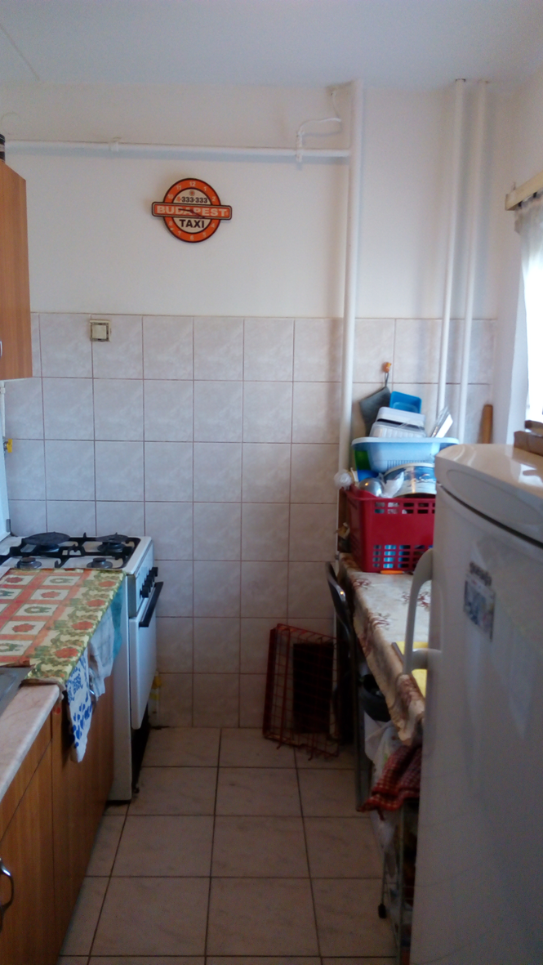
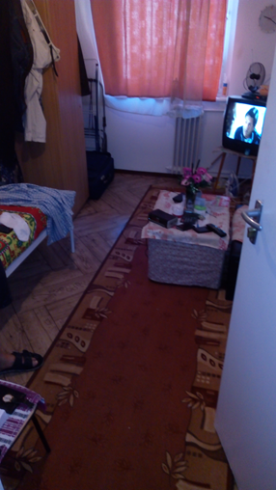
A külső férőhely szolgáltatás IV. Életképek

Slide 7
Elsőként lakhatás program I.
Az „Elsőként lakhatás” szemlélet hitvallása, hogy minden ember képes önállóan lakni, a lépcsőzetes kiléptetést kihagyva azt tartja indokoltnak, hogy az érintetteket a lehető legrövidebb időn belül önálló lakhatásba szükséges elhelyezni. A lakhatás feltételei a normálisan elvárható mértéket nem haladhatják meg. Az „Elsőként lakhatás” megközelítés eredetileg a ”krónikus,” hosszan utcán élő, egészségügyi és mentális betegségekkel küzdő hajléktalan emberek segítségét tűzte ki célul.

Slide 8
Elsőként lakhatás program II. EFOP-1.1.4-16 és a VEKOP-7.1.5-16 „Elsőként lakhatás” standard pályázatos projektek
Az „Elsőként lakhatás” alapelvei:
a lakhatás emberi jog,
a szolgáltatást igénybe vevőt tiszteletben kell tartani, és biztosítani kell számára a választás lehetőségét és a saját élete feletti önrendelkezés jogát,
a lakhatás és a gondozási folyamat szétválasztásra kell, hogy kerüljenek,
a segítő kapcsolatban a felépülés ösztönzésére és ártalomcsökkentésre kell a figyelmet szentelni és nem szabja feltételnek a teljes absztinenciát,
kényszermentes és személyközpontú aktív együttműködés, rugalmas segítségnyújtás amíg arra szükség van.
A legtöbb szolgáltatás már az önálló lakhatásban történik és azok tartalma, hossza az ügyfél szükségleteihez és döntéséhez igazodik.

Slide 9
Elsőként lakhatás program III. Beavatkozási fázisok
Állapotfelmérés
Mentorálás, segítés
Komplex szükségletfelmérés,
Egészségügyi, fizikai állapot felmérése,
Mentális, pszichológiai állapot felmérése,
Addiktológiai, pszichiátriai állapot felmérése
Szociális helyzet, kapcsolatrendszer, lakhatási előzmények felmérése,
Képzettség, munkaerő piaci helyzet, pályaorientáció, motiváció felmérése,
Kulcskompetencia, készségek felmérése,
Üzemorvosi/munka alkalmassági/ pályaalkalmassági vizsgálat.
Személyes segítés, szükségletekhez igazodó szociális munka, egyéni esetkezelés,
Információnyújtás, tanácsadás
A szociális szolgáltatókkal kapcsolatfelvétel, kapcsolattartás és hivatalos ügyek intézésében való segítségnyújtás,
Csoportos mentorálás/ fejlesztés,
Krízisügyeletben történő beavatkozások,
Konfliktuskezelés, Krízisintervenció,
Lakhatási lehetőségek felkutatása, lakásbérleti szerződések megkötésének segítése,
A célcsoporttagok önálló életvitelre való felkészítése,
Kapcsolattartás lakóközösséggel, lakástulajdonosokkal, munkáltatóval,
Álláslehetőségek felkutatása, a célcsoporttagok felkészítése a munkavállalásra,
Családi és támogató társadalmi kapcsolatok kialakításának segítése,
Utógondozás/nyomon követés.

Slide 10
Elsőként lakhatás program IV. A projekt számokban
Település | Nyert támogatás | Vállalt 25 év alattiak száma | Vállalt vendégéjszakák száma | Tervezett bevont ügyfelek száma
Budapest | 99 948 960 Ft | - | 9 100 | 25
Békés | 173 101 654 Ft | 5 | 7 000 | 30
Budapest | 78 000 000 Ft | - | 8 760 | 24
Budapest | 59 147 120 Ft | - | 2 000 | 20
Debrecen | 131 169 476 Ft | 5 | 8 800 | 20
Kecskemét | 265 000 000 Ft | 6 | 4 700 | 20
Kecskemét és Szeged | 79 622 639 Ft | 3 | 6 048 | 16
Lulla | 310 000 000 Ft | 7 | 5 200
Miskolc | 53 055 246 Ft | 3 | 5 000 | 10
Salgótarján | 110 456 907 Ft | 5 | 3 000 | 20
Székesfehérvár | 205 105 708 Ft | 6 | 17 240 | 30
Szombathely | 14 839 168 Ft | 5 | 12 000 | 30
Tatabánya | 170 500 548 Ft | 5 | 9 000 | 30
Veszprém | 99 451 856 Ft | 3 | 9 000 | 20
 | 1 849 399 282 Ft | 53 | 106 848 | 295

Slide 11
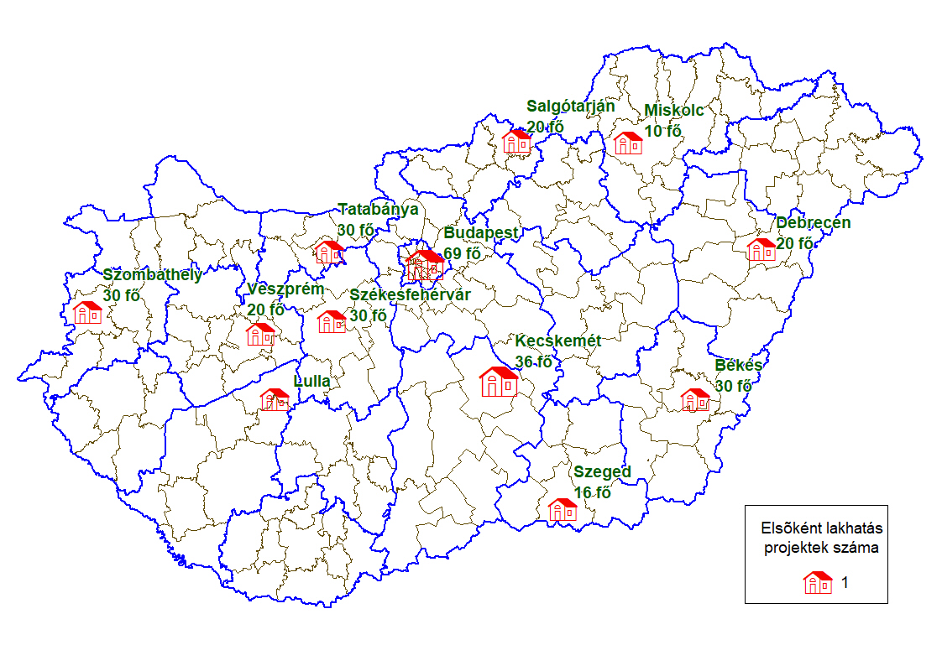
Elsőként lakhatás program V. A projektek települési megoszlása

Slide 12
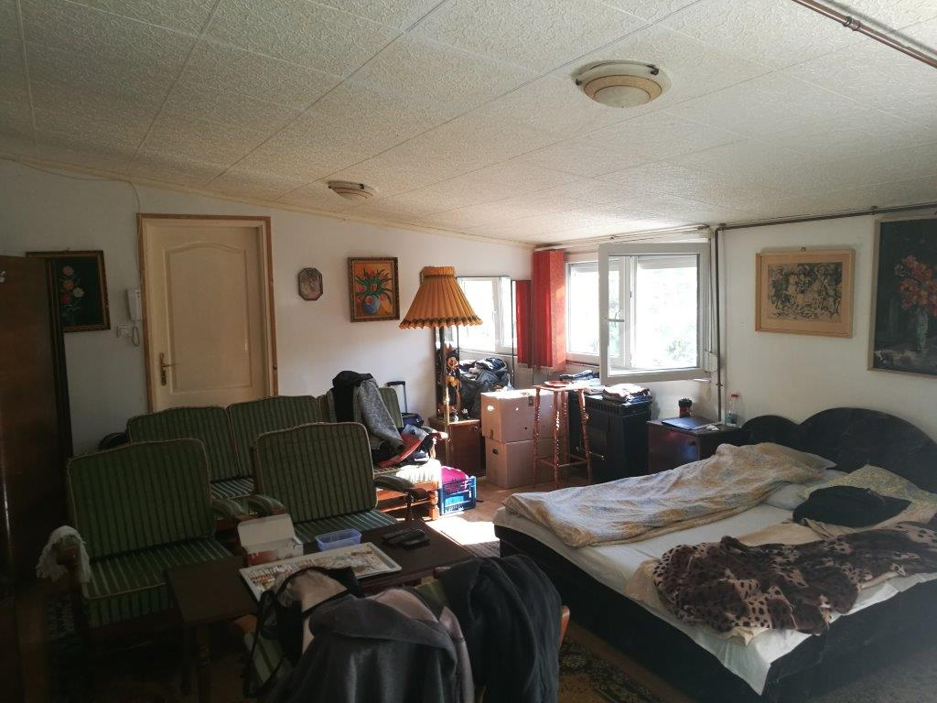
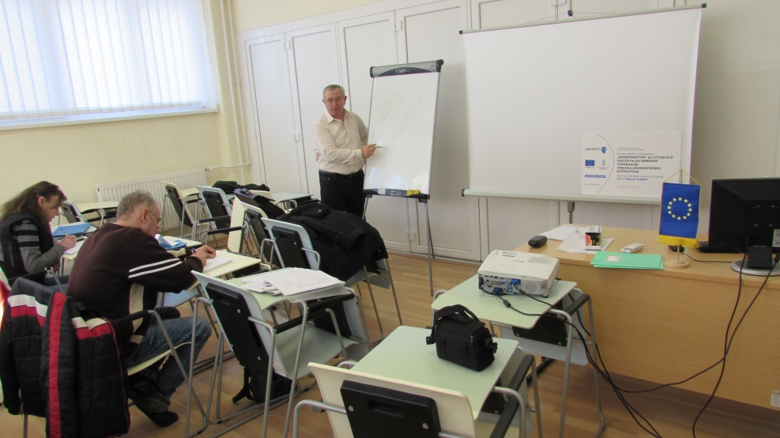
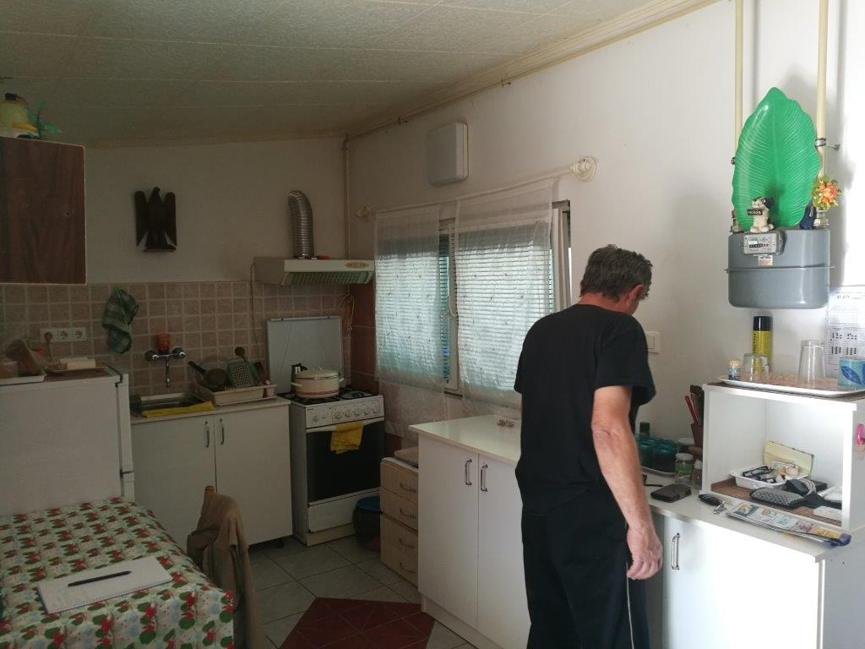
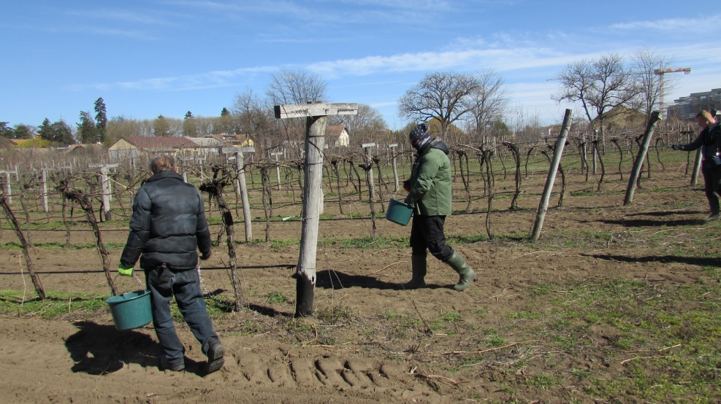
Elsőként lakhatás program VI. Életképek a projektből
Albérlet
Kertészeti képzés
Konyha
Műtrágyázás
Forrás: Bakos Péter ReFoMix Nkft.

Slide 13
HOMELAB projekt
A HomeLab projekt fő célkitűzése:
Szociális Lakásügynökség (SZOL) modell tesztelése öt kísérleti projektben a négy Visegrádi országban;
Pénzügyi és szervezeti szempontból fenntartható Szociális Lakásügynökség modell kidolgozása a tapasztalatok figyelembevételével,
Szakpolitikai ajánlás készítése, és a projekt eredményeinek ismertetése.
Mettől, meddig:
A 2016-2019 közötti időintervallumban;
Feladata:
A modell adaptálása a négy ország eltérő feltételrendszereihez a különböző szociális és ellátórendszerek, intézményi keretek, lakás- és munkaerő piaci körülmények között.
Magyarországi megvalósítók:
Városkutatás Kft., mint projektgazda
Magyar Máltai Szeretetszolgálat Egyesület
Utcáról Lakásba Egyesület

Slide 14
Utcáról Lakásba! Egyesület I.
Az ULE célcsoportja a projektben:
Saját építésű kunyhóban élő, önálló háztartást vezető hajléktalan emberek
A HomeLab projektbe bevont háztartások száma:
17 háztartás formális lakhatásban történő elhelyezése
Az ULE tevékenysége a projektben:
Intenzív szociális munkával történő segítségnyújtás az új körülményeikhez való alkalmazkodásban, illetve a munkakeresésben, a stabil munkavállalásban az ellátottak számára
A lakhatási körülmények:
A megfizethető bérlakásba többnyire két személy elhelyezéséről gondoskodtak
jellemzően olyan párok elhelyezését biztosították akik azelőtt is közös háztartásban éltek

Slide 15
Utcáról Lakásba! Egyesület II.
Alappillérek
A szolgáltatási háttér
Két tevékenységi kör
Kunyhóból Lakásba
Önkormányzati együttműködés
Lakhatást Most! lakásügynökség
Magán, vagy saját tulajdonú ingatlanok szociális alapon történő bérbeadása
4 budapesti önkormányzattal való kapcsolat (X. kerület – Kőbánya, XIX. kerület – Kispest, XX. kerület – Pesterzsébet és XXIII. kerület, Soroksár)
Saját tulajdonú ingatlan (Soroksár – mobilház)
magánbérlemények az egyesület kezelésében
Önkéntesek bevonása
MUNKA
INTENZÍV SZOCIÁLIS MUNKA
BIZTOS LAKHATÁS

Slide 16
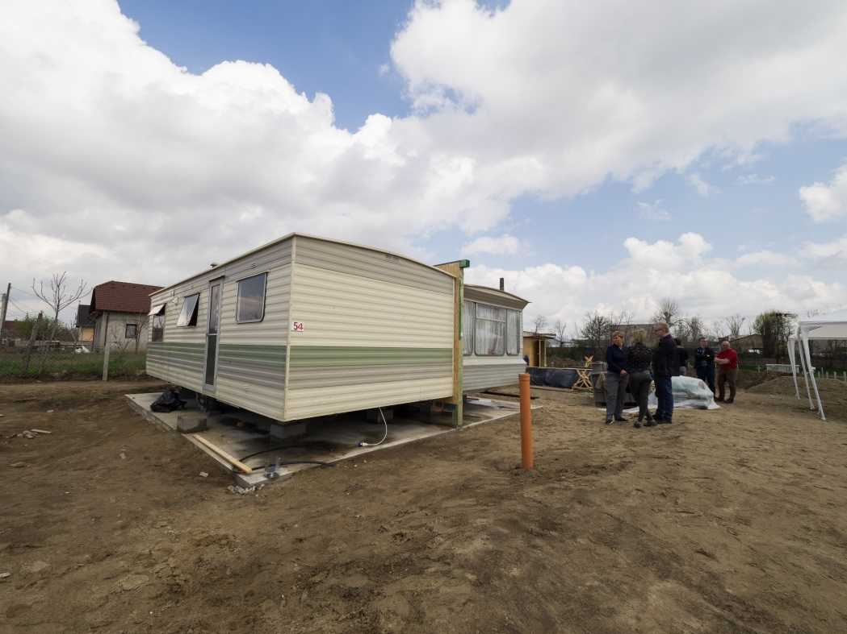
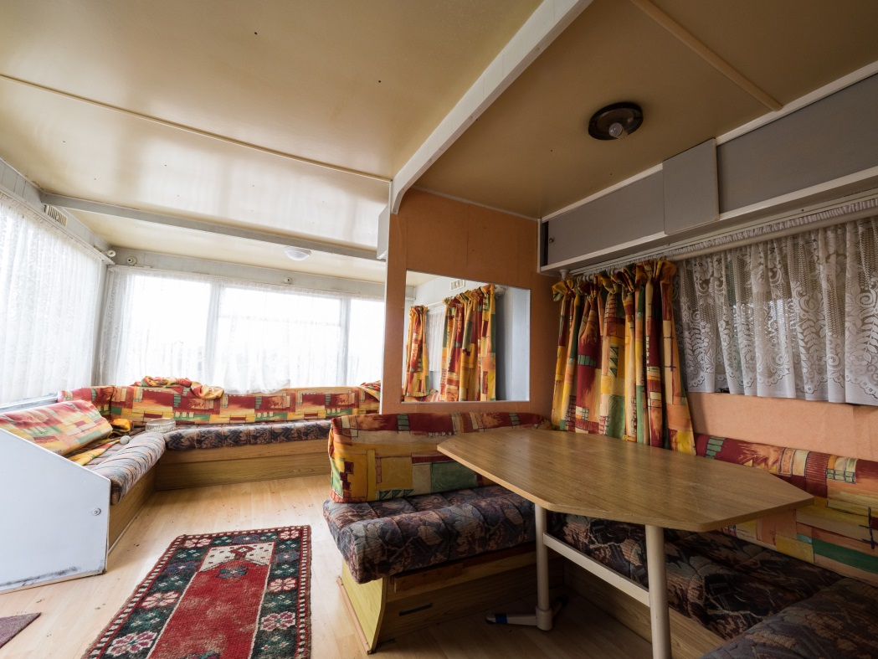
Utcáról Lakásba! Egyesület III. Életképek
Mobilház - Soroksár
Forrás: https://utcarollakasba.hu/
Képek: Udvarhelyi Tessza, Tóth Ridovics Máté, Vörös Anna

Slide 17
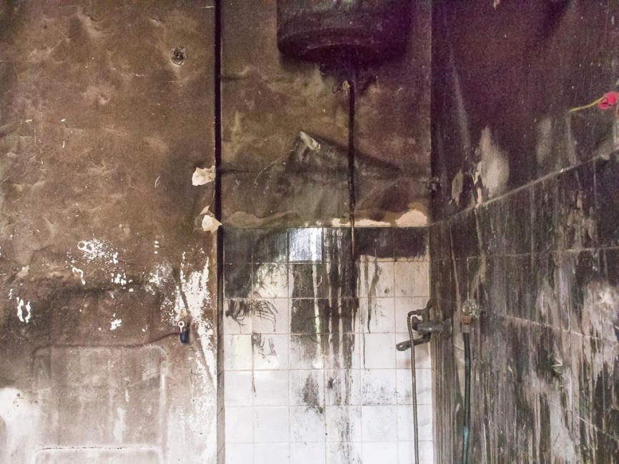
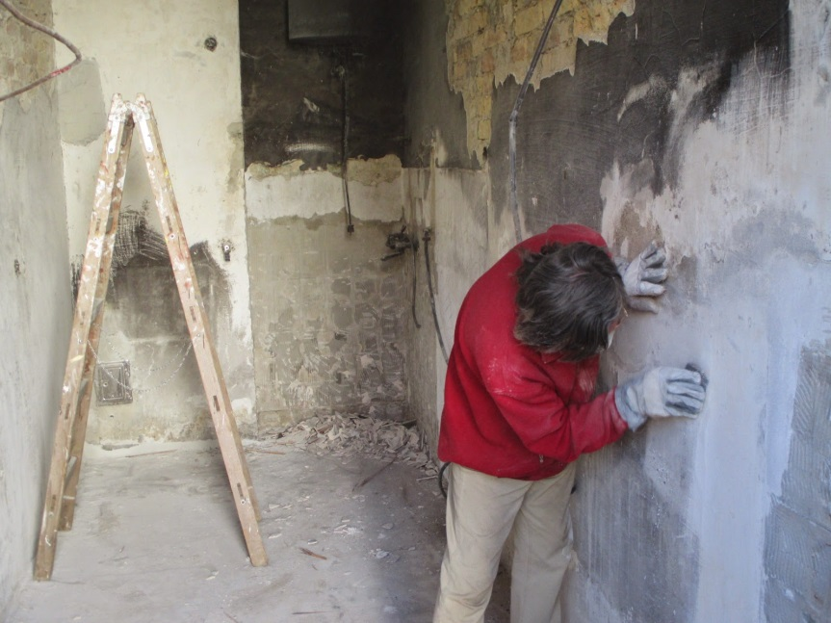
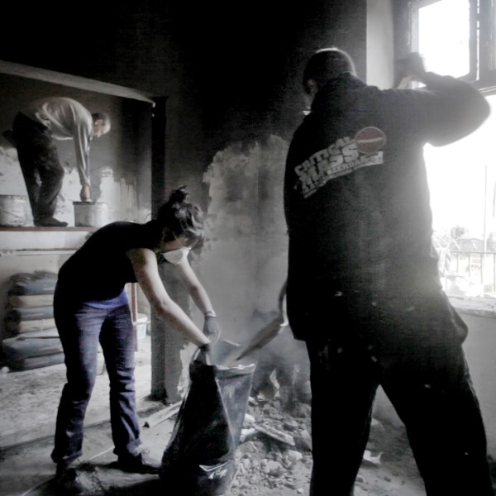
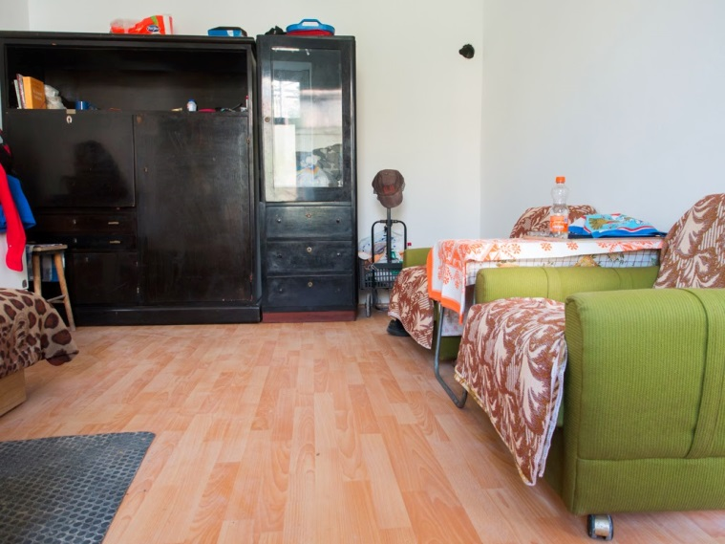
Utcáról Lakásba! Egyesület IV. Életképek
Kőbánya – önkormányzati bérlakás felújítás

Slide 18
Magyar Máltai Szeretetszolgálat I. „VESZOL”
A Magyar Máltai Szeretetszolgálat munkatársai Veszprémben valósítanak meg kísérleti projektet, szintén a lakhatás, a szociális munka és a munkavállalási segítségnyújtás integrációjával,
Ez a legnagyobb kísérleti projekt a HomeLab projektben, amelybe a szervezet 66 háztartást vont be,
Öt célcsoporttal dolgoznak

Slide 19
Magyar Máltai Szeretetszolgálat II. „VESZOL”
Szociális vagy költség alapú jelenlegi pályázók
33 háztartás 50%
Lakbér és/vagy közmű tartozásos
6 háztartás 9%
Hajléktalanok vagy átmeneti szállón élők
6 háztartás 9%
Börtönből szabadultak
3 háztartás 4,5 %
Eszközkezelős (NET Zrt.)
18 háztartás 27,5%

Slide 20
Magyar Máltai Szeretetszolgálat III. „VESZOL”
Önkormányzati szociális, költségelvű
és piaci alapú lakások
Máltás és alapítványi lakások
Piacról bevont lakások
„Veszol” és Málta átmeneti szállás és szükséglakás

Slide 21
Magyar Máltai Szeretetszolgálat IV. „VESZOL” a modell
Máltai Szeretetszolgálat
VMJV önkormányzata
"VESZOL"
- önkormányzati tulajdonú lakásállomány kezelése (mintegy 170 db lakás)
- lakásállomány közösségi tulajdonban marad
- a kezelési és üzemeltetési feladatokat a „VESZOL” látja el
- szociális munkát és foglalkoztatást segítő szolgáltatást is biztosít

Slide 22
Magyar Máltai Szeretetszolgálat V. „VESZOL” a modell
Foglalkoztatás
Paktum
Continental
V-Busz
Valeo
Szociális partnerek
Civil szervezetek
Kormányzati szervezetek
Egyházi szervezetek
Lakhatás
„VESZOL”
Málta
VMJV

Slide 23
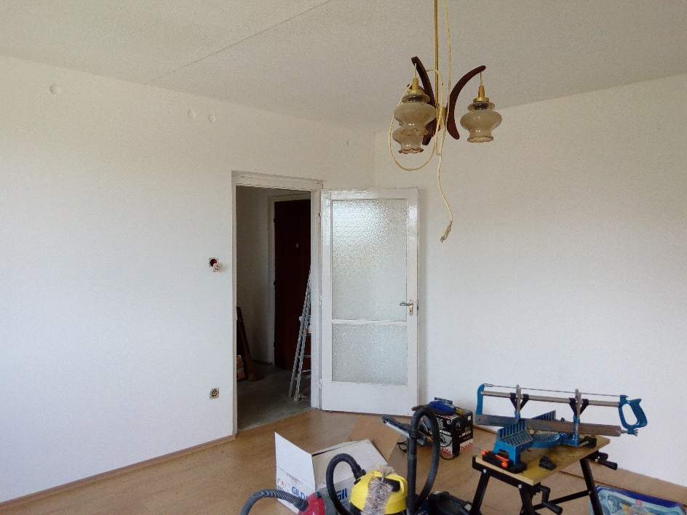
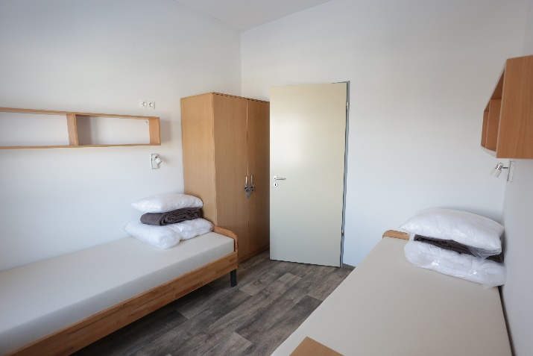
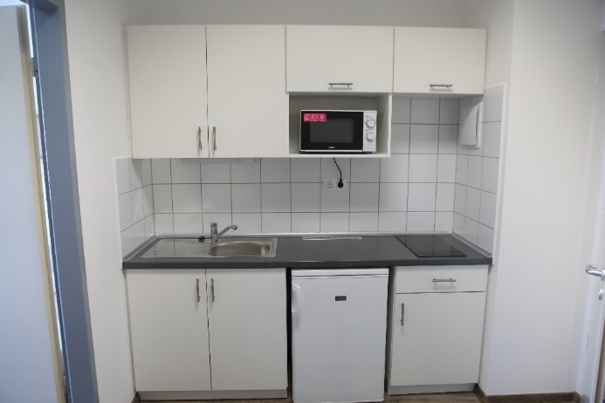
Magyar Máltai Szeretetszolgálat VI. „VESZOL” életképek

Slide 24
Közterület Helyett Emberibb Körülmények
(KHEK Budapest)
Közterület helyett emberibb körülmények pályázat 2018/2019
 | db | érintett ember | férfi | nő | fiatalkorú
benyújtott pályázatok | 29 | 59 | 28 | 20 | 11
ebből lakhatást támogató pályázatok | 18 | 42 | 17 | 14 | 11
hajléktalanellátó intézményben történő elhelyezés | 2 | 2 | 2
egyéb szociális vagy eü intézményben történő elhelyezés | 3 | 4 | 2 | 2
munkásszálló | 1 | 3 | 1 | 1 | 1
szívességi lakás | 1 | 1 | 1
albérlet | 5 | 18 | 6 | 5 | 7
önkormányzati vagy lakásszövetkezeti lakás | 4 | 6 | 2 | 4
saját tulajdonú lakás | 2 | 8 | 3 | 2 | 3

Slide 25
Közterület Helyett Emberibb Körülmények
(KHEK Budapest)

Slide 26
Hajléktalanokért Közalapítvány pályázatai

Slide 27
Köszönöm a figyelmet! szilard.alagi@emmi.gov.hu
Szociális és Gyermekjóléti
Szolgáltatások Főosztálya

